Slide 1
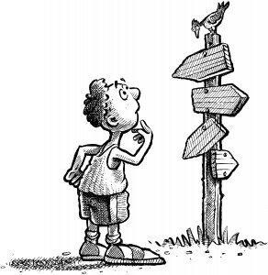
TERVETULOA
YHTEISHAKU-ILTAAN
Huhtasuon yhtenäiskoulu
ti 2.12. 2025 klo 18.00
Eriikka Kontio ja jyri ylönen

Slide 2
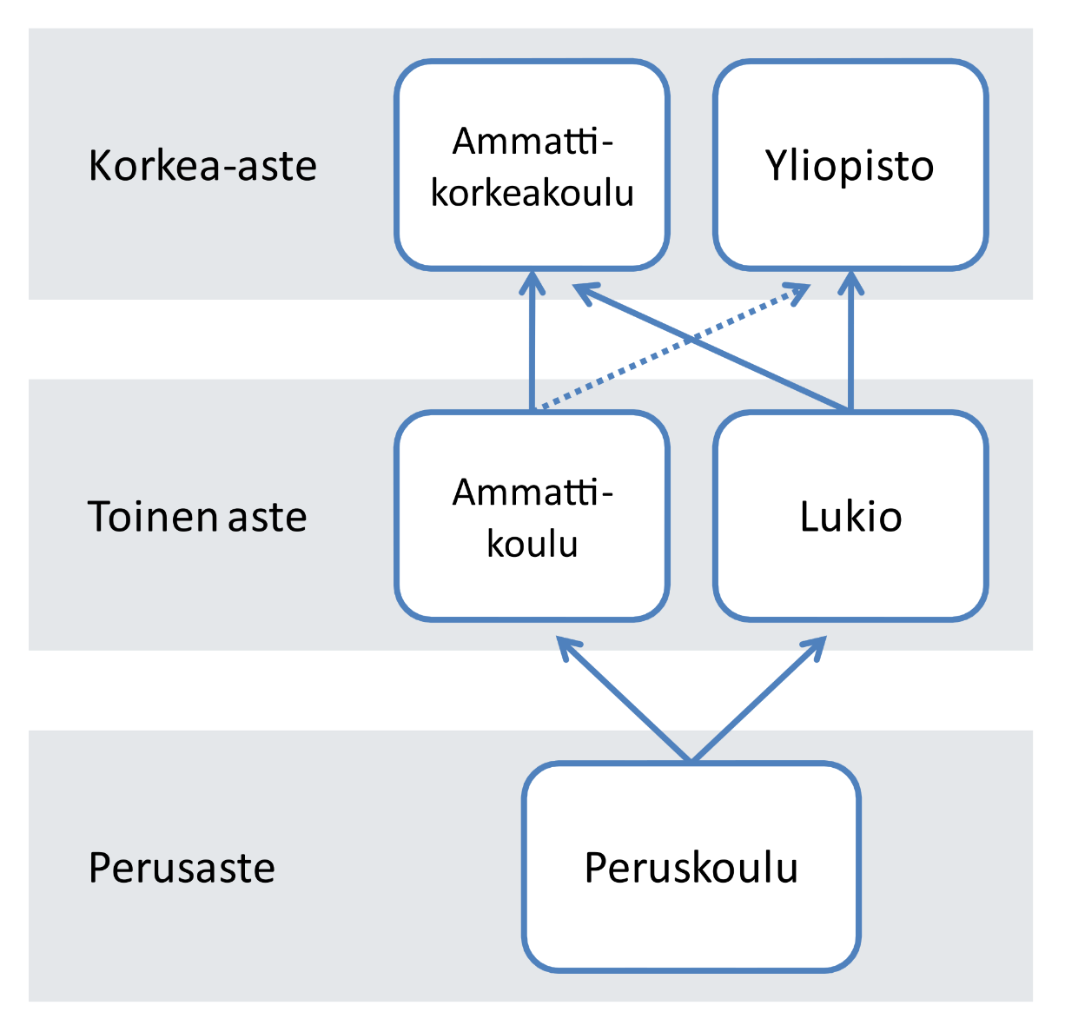
Suomen koulutus-järjestelmä

Slide 3
YHTEISHAKU – oppivelvollisuuden laajeneminen
Oppivelvollisen on hakeuduttava ennen perusopetuksen viimeisen vuosiluokan päättymistä toisen asteen koulutukseen, nivelvaiheen koulutukseen tai muuhun oppivelvollisuuden piiriin kuuluvaan koulutukseen.
Hakeutumisvelvollisuus jatkuu niin kauan kunnes oppivelvollinen saa koulutuspaikan tai täyttää 18 vuotta.
Opiskelu on oppivelvollisille maksutonta (opetusvälineet sekä koulumatkat yli 7km.)

Slide 4
Yhteishaku (www.opintopolku.fi)
Valtakunnallinen hakujärjestelmä, jonka kautta haetaan keskitetysti toisen asteen koulutukseen
  Lukioihin
  Ammatillisiin tutkintoihin
  Tutkintokoulutukseen valmentavaan koulutukseen (TUVA)
  Kansanopistoihin (opistovuosi oppivelvollisille)
  Vaativan oppilaskohtaisen tuen perusteella järjestettävään ammatilliseen koulutukseen
Meitä lähellä olevat oppilaitokset: Gradia, Normaalikoulun lukio, Kristillinen opisto, Jyväskylän palvelualan opisto, POKE Laukaa, Laukaan lukio, Spesia erityisammattioppilaitos).

Slide 5
Hakuohjeita:
HAKUAIKA 17.2.-17.3.2026
Hakuaika päättyy viimeisenä hakupäivänä klo 15.00.
Oppilas täyttää sähköisen hakemuksen hakuaikana koulussa ohjatusti opon kanssa, ellei huoltaja muuta ilmoita.
Koulussa haku tehdään pääsääntöisesti viikoilla 8,10 tai 11.
Notes:
Tässä kohtaa voi muistuttaa siitä vaaleanpunaisesta paperista, jossa olemme asiaa tiedustelleet.

Slide 6
Hakutoiveet
Yhteishaussa voi hakea enintään seitsemään (7) haluamaansa koulutukseen.
  Hakukohteita tulee olla riittävästi
Hakutoiveiden järjestys oppilaan kannalta tärkeä,
  nuori valitaan yhteen koulutukseen
  eli ylimpään hakutoiveeseen, johon keskiarvo/pisteet riittävät.
Hakutoivejärjestys on sitova – hakuajan päätyttyä toiveita ei voi muuttaa.
Opiskelijaksi ottamisessa käytetään perusopetuksen päättötodistusta.
Notes:
Hakutoiveita voi olla niin ammatillisen kuin lukion vaikka vuorotellen

Slide 7
OPISKELIJAKSI OTTAMISEN PERUSTEET:
AMMATILLINEN KOULUTUS
Perusopetus suoritettu (tai valmentava koulutus) hakuvuonna | 6 pistettä
Yleinen koulumenestys (kaikkien aineiden keskiarvo) | 1-16 pistettä
Kolmen parhaan taito- ja taideaineen keskiarvo (kuvataide, käsityö, kotitalous, musiikki, liikunta), | 1-8 pistettä
Saat lisäksi 2 pistettä siihen hakukohteeseen, jonka laitat 1. hakutoiveeksi | 2/0 pistettä
Mahdollinen pääsy-/soveltuvuuskoe | 0-10 pistettä

Slide 8
OPISKELIJAKSI OTTAMISEN PERUSTEET: LUKIOKOULUTUS
Opiskelijat valitaan päättötodistuksen lukuaineiden keskiarvon perusteella
Joillekin erityislinjoille pääsykoe ja/tai saa pisteitä harrastuneisuudesta
  Schildtin lukion musiikkilinja
  Schildtin lukion urheilulinja
  Jyväskylän Normaalikoulun liikuntalinja

Slide 9
Lukion lisälomakkeet
1. ainevalintakortti (sähköisenä)
2. erityislinjojen hakulomakkeet:
Jyväskylän Normaalikoulu:
  Liikuntalinja (sähköinen lomake)
Schildtin lukio:
  Musiikkilinja hakuajan päätyttyä sähköpostiin Forms-lomake, jossa ilmoittaudut live- tai Teams-pääsykokeeseen + valintakoe; videovalintakoe (pitää hoitaa 30.4. mennessä) tai live-valintakoe on 4.5.
  Urheilulukio (sähköinen lomake haun yhteydessä)
Huoltaja/ oppilas vastaavat lisälomakkeiden toimittamisesta hakukohteisiin hakuaikana.

Slide 10
Pääsy-, soveltuvuus- ja kielikokeet
Musiikkiala, turvallisuusala sekä liikunnanohjaus (Gradia), kasvatus- ja ohjausala (Jyväskylän Kristillinen opisto)
Schildtin lukion musiikkilinja
Kokeet järjestetään huhti-toukokuussa.
Jos koulutukseen järjestetään pääsy-, soveltuvuus- tai kielikoe, niin kaikki hakukelpoiset hakijat kutsutaan kokeeseen.
Et voi tulla valituksi koulutukseen, jos et ole osallistunut pääsy- tai soveltuvuuskokeeseen.
Kutsut kokeeseen lähetetään hakijan sähköpostiin.

Slide 11
TUTKINTOJEN YHDISTÄMINEN
  KAKSOISTUTKINTO (noin 3v.)
  Ammatillinen perustutkinto +yo-tutkinto
  Haku ammatilliseen koulutukseen.
  KOLMOISTUTKINTO (noin 4v.)
  Lukio + yo-tutkinto + ammatillinen
  Haku lukiokoulutukseen.

Slide 12
Harkintaan perustuva valinta
Henkilökohtaisen syyn perusteella:
* oppimisvaikeudet,
* sosiaaliset syyt,
* rajattu (aik. yksilöllistetty) oppimäärä
* tai riittämätön tutkintokielen kielitaito
Koulutuksen järjestäjä arvioi erikseen hakijan valinnan, koulutustarpeen ja edellytykset suoriutua opinnoista. Hakijalle ei lasketa valintapisteitä.
Keskustelu oppilaanohjaajan, luokanvalvojan tai erityisopettajan kanssa.

Slide 13
Terveydelliset tekijät
  Ammatinvalintaan vaikuttavat terveydelliset seikat on otettava huomioon hakutoiveita pohdittaessa. Kysy tarvittaessa terveydenhoitajalta.
  Opiskelijaksi ei voida ottaa henkilöä joka ei ole terveydentilaltaan/toimintakyvyltään kykenevä opintoihin liittyviin käytännön tehtäviin/harjoitteluun.

Slide 14
Huoltajan kuuleminen
Hallintolaki edellyttää huoltajan kuulemista
  Kuuleminen tulee tehdä todistettavasti (allekirjoitus tai Wilma-viesti)
  Harjoitushaku tehdään koululla viikoilla 49-50
  Tuloste kotiin allekirjoitettavaksi

Slide 15
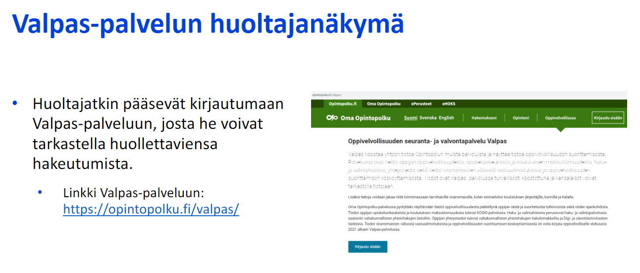
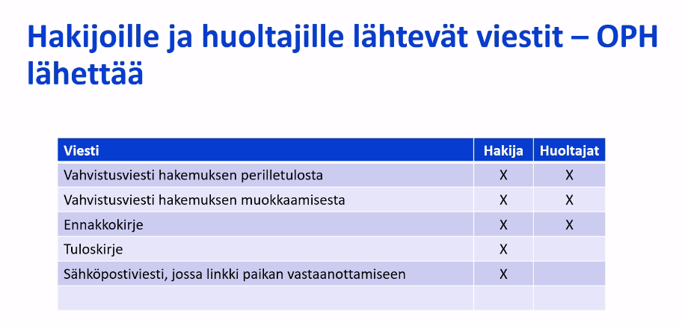

Slide 16
Yhteishaun tulokset
Tulokset aikaisintaan to 11.6.2026.
OPISKELUPAIKAN VASTAANOTTAMINEN
Tulokset ilmoitetaan hakijan sähköpostiin. Puhelimeen ilmoitus sähköpostin tulemisesta. Toimi niiden ohjeiden mukaisesti
Opiskelupaikka vastaanotettava 25.6.2026 mennessä.
Varasijat on voimassa 14.8.2026 asti.

Slide 17
Mitä jos yhteishaussa jää paikka saamatta?
Opo päivystää tulosten tultua
To-pe 11.6.-12.6.2026 koululla
Maanantaina 15.6. puhelinpäivystys
Jatkuvan haun kautta suoraan oppilaitokseen: ammatilliseen koulutukseen, lukioon, TUVAlle tai opistovuosi oppivelvollisille
Jyväskylässä TUVA-koulutusta järjestää;
Jyväskylän Kristillinen opisto, Kuokkala
Gradia, Viitaniemi

Slide 18
Miten tukea nuorta valinnassa?
Nuori kaipaa nyt aikaa, tukea ja kannustusta tehdessään yhden isoimmista päätöksistään.
Mieti jokin konkreettinen asia, miten sinä voit auttaa nuorta pohdinnoissa.
Opintopolku – huoltajan muistilista huoltajan-muistilista

Slide 19
Gradian yhteishakuinfo
https://www.gradia.fi/hae-opiskelemaan/yhteishaku/perusopetuksen-yhteishakuillat

